Slide 1
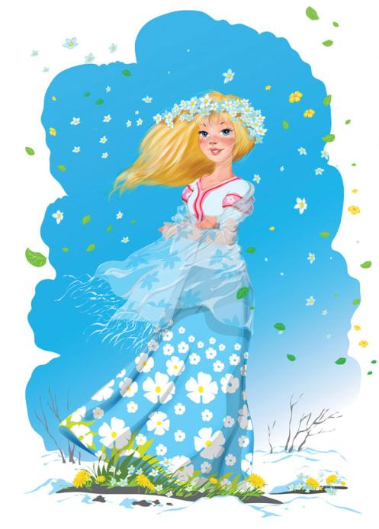
Интерактивная игра для дошкольников «Весна пришла!»
Признаки весны
Что перепутал художник?
Перелетные птицы
Весенние загадки
Начать игру

Slide 2
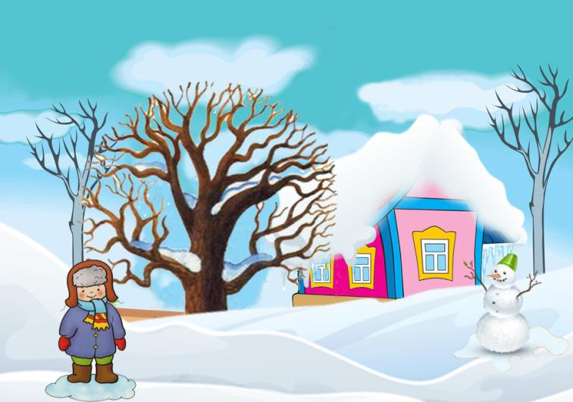
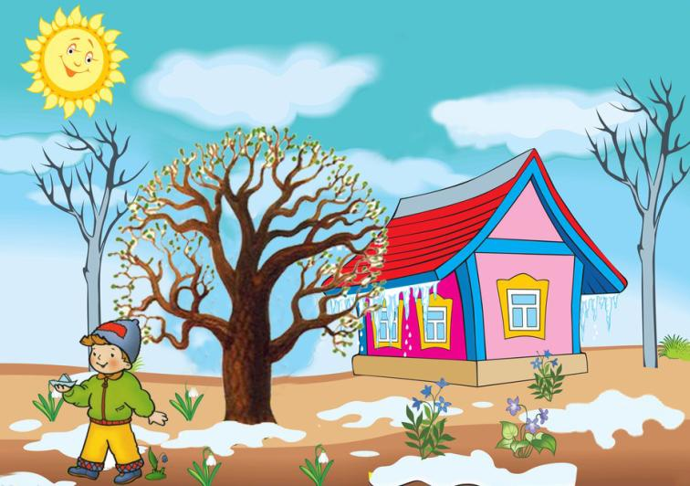
Найдите признаки весны

Slide 3
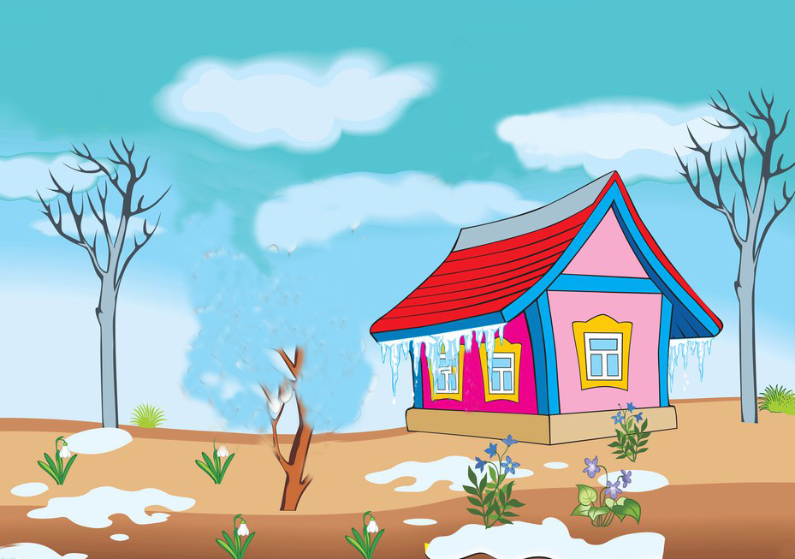
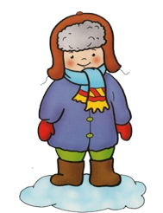
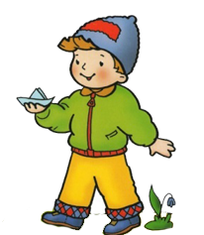
Художник рисовал весну. Что он перепутал?

Slide 4
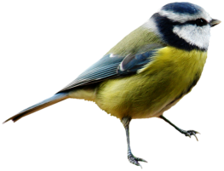
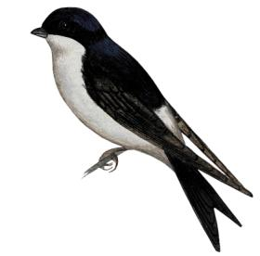
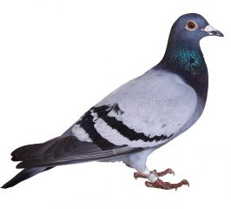
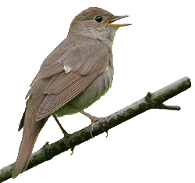
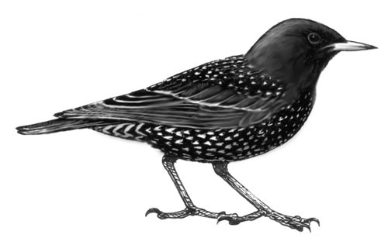
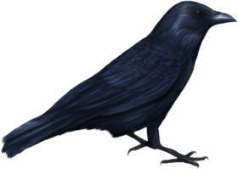
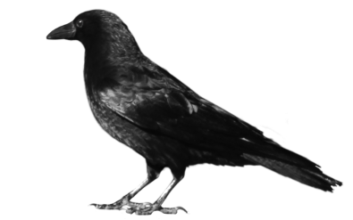
Найдите всех перелетных птиц
Синица
Ласточка
Голубь
Соловей
Скворец
Грач
Ворона

Slide 5
Весенние загадки
Из-под снега расцветает, Раньше всех весну встречает.
Узнать ответ

Slide 6
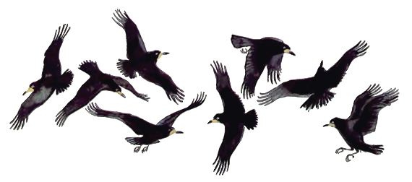
Весенние загадки
Солнце греет у порога И растаяли сугробы, Потекли рекой ручьи, Прилетели к нам ...
Узнать ответ

Slide 7
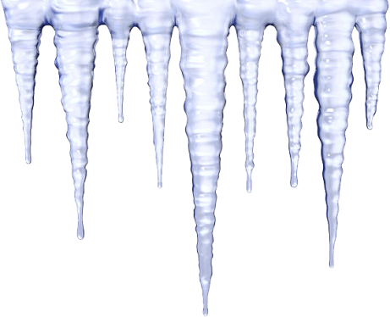
Весенние загадки
Серебристая Морковка Прицепилась к крыше ловко. Уцепилась за карниз И растёт весною вниз.
Узнать ответ

Slide 8
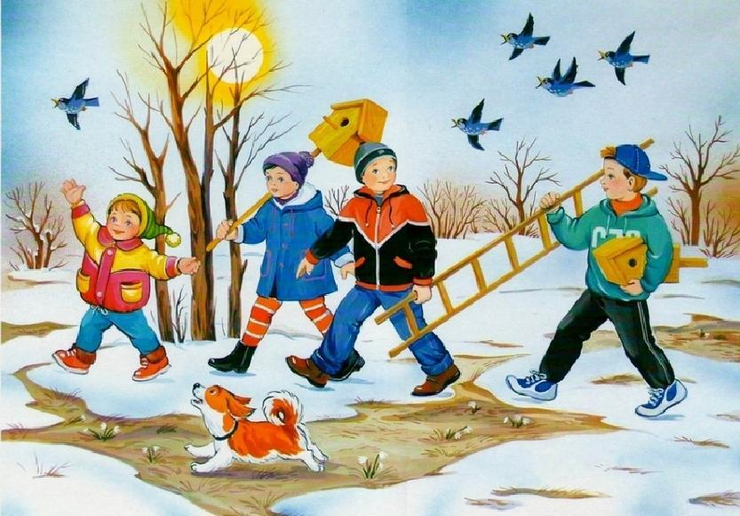
Рассматривание картинки «Весна»

Slide 9
Молодцы!
Вы прошли игру!

